Slide 1
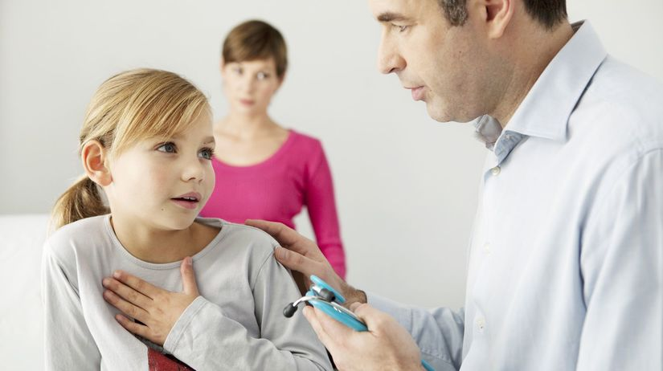

Návod na potvrdzovanie dlhodobého ošetrovného pre lekárov
(nemocnice a špecialisti)
Sociálna poisťovňa

Slide 2
Tzv. dlhodobé ošetrovné (DOŠ)
Tzv. dlhodobé ošetrovné je nemocenská dávka, ktorá sa poskytuje ako ošetrovné z dôvodu osobnej a celodennej starostlivosti v prirodzenom prostredí osoby.
Osobná a celodenná starostlivosť v prirodzenom prostredí osoby → osobná a celodenná starostlivosť, ktorá sa z dôvodu ochorenia poskytuje blízkej osobe, ktorej zdravotný stav podľa potvrdenia príslušného lekára vyžaduje ošetrovanie inou fyzickou osobou z dôvodu potreby poskytovania osobnej starostlivosti v prirodzenom prostredí osoby. Osobná a celodenná starostlivosť môže byť poskytovaná aj popri domácej starostlivosti, ktorú zabezpečujú agentúry domácej starostlivosti.
Problematika osobnej starostlivosti v prirodzenom prostredí je upravená v § 12b zákona č. 576/2004 Z. z. o zdravotnej starostlivosti, službách súvisiacich s poskytovaním zdravotnej starostlivosti a o zmene a doplnení niektorých zákonov.
Tzv. dlhodobé ošetrovné sa poskytuje od prvého dňa poskytovania osobného a celodenného ošetrovania/starostlivosti o chorého (teda nie od odo dňa vzniku potreby ošetrovania, ale až odo dňa reálneho poskytovania ošetrovania) do dňa ukončenia poskytovania osobného a celodenného ošetrovania/starostlivosti o chorého, maximálne 90 kalendárnych dní trvania nároku na výplatu tzv. dlhodobého ošetrovného.

Slide 3
Tzv. dlhodobé ošetrovné
  Vznik potreby osobnej a celodennej starostlivosti potvrdzuje lekár zdravotníckeho zariadenia ústavnej starostlivosti alebo lekár špecialista na tlačive Sociálnej poisťovne:
- Potvrdenie o potrebe osobnej a celodennej starostlivosti a o prvom poskytovaní osobnej a celodennej starostlivosti – Žiadosť o „dlhodobé“ ošetrovné / Preukázanie obdobia poskytovania osobnej a celodennej starostlivosti na uplatnenie vylúčenia povinnosti platiť poistné na sociálne poistenie
Všetky ostatné tlačivá v súvislosti s nárokom na dlhodobé ošetrovné, ktorými sú
Potvrdenie o poskytovaní osobnej a celodennej starostlivosti ďalšou osobou – Žiadosť o „dlhodobé“ ošetrovné / Preukázanie obdobia poskytovania osobnej a celodennej starostlivosti na uplatnenie vylúčenia povinnosti platiť poistné na sociálne poistenie,
Potvrdenie o trvaní poskytovania osobnej a celodennej starostlivosti ku koncu kalendárneho mesiaca / Preukázanie obdobia poskytovania osobnej a celodennej starostlivosti na uplatnenie vylúčenia povinnosti platiť poistné na sociálne poistenie,
Potvrdenie o ukončení poskytovania osobnej a celodennej starostlivosti / Potvrdenie o ukončení potreby osobnej a celodennej starostlivosti / Preukázanie obdobia poskytovania osobnej a celodennej starostlivosti na uplatnenie vylúčenia povinnosti platiť poistné na sociálne poistenie.
potvrdzuje všeobecný lekár ošetrovanej osoby.
Ide o tlačivá Sociálnej poisťovne a slúžia výhradne na účely výkonu sociálneho poistenia, t. j. pre poistencov Sociálnej poisťovne. V súvislosti s ich distribúciou je potrebné sa obrátiť na posudkového lekára Sociálnej poisťovne príslušného podľa miesta výkonu práce lekára. Keďže právna úprava v oblasti ošetrovného sa dynamicky mení, neodporúčame vytvárať veľké zásoby tlačív.
Vystavenie a potvrdenie týchto tlačív je zdravotným výkonom, ktorý uhrádza Sociálna poisťovňa.
Upozorňujeme, že na rozdiel od elektronického potvrdenia o dočasnej pracovnej neschopnosti (ePN), ktoré Sociálna poisťovňa uhrádza automaticky, je vystavenie a potvrdenie vyššie uvedených tlačív potrebné vždy vykázať Sociálnej poisťovni prostredníctvom Základného zúčtovacieho dokladu, a to za príslušný kalendárny mesiac do 14. dňa nasledujúceho kalendárneho mesiaca.

Slide 4
Zásady pri vystavení
Žiadosti o „dlhodobé” ošetrovné
žiadosť o „dlhodobé“ ošetrovné vystaví
v prípade hospitalizovaných pacientov - lekár zdravotníckeho zariadenia ústavnej starostlivosti určený poskytovateľom, ak
  chorá osoba bola hospitalizovaná najmenej päť po sebe nasledujúcich dní a zároveň
  je predpoklad, že bude nevyhnutné poskytovanie osobnej starostlivosti počas najmenej 30 dní,
v prípade paliatívnych pacientov - lekár so špecializáciou v špecializačnom odbore paliatívna medicína, klinická onkológia, geriatria, vnútorné lekárstvo, gastroenterológia, hematológia a transfúziológia, hepatológia, kardiológia, nefrológia, neurológia, pneumológia a ftizeológia, reumatológia, gynekológia, anestéziológia a intenzívna medicína, algeziológia, chirurgia, ortopédia, úrazová chirurgia alebo pediatria, ak
  chorá osoba je v štádiu ochorenia na konci života alebo
  v terminálnom štádiu ochorenia.
lekár posudzuje vznik potreby osobnej a celodennej starostlivosti v prirodzenom prostredí z medicínskeho hľadiska, s prihliadnutím na zdravotný stav pacienta a jeho schopnosť zvládať samoobslužné úkony a liečebný režim, t. j. posudzuje, či zdravotný stav ošetrovanej osoby si nevyhnutne vyžaduje dlhodobú osobnú a celodennú starostlivosť (predpoklad najmenej 30 dní v prípade pacienta po hospitalizácii, u paliatívneho pacienta tento predpoklad nemusí byť splnený) v jeho prirodzenom (domácom) prostredí (ošetrujúci lekár neposudzuje, kto bude ošetrovanú osobu ošetrovať, za akých podmienok ju bude ošetrovať, či vznikne nárok na tzv. dlhodobé ošetrovné a pod.; uvedené skutočnosti rieši Sociálna poisťovňa)

Slide 5
Povinnosti lekára po vystavení
Žiadosti o „dlhodobé” ošetrovné
Ak príslušný ošetrujúci lekár (v prípade hospitalizovaných pacientov - lekár zdravotníckeho zariadenia ústavnej starostlivosti určený poskytovateľom alebo v prípade paliatívnych pacientov - lekár so špecializáciou v príslušnom špecializačnom odbore) rozhodol o potrebe poskytovania osobnej starostlivosti v prirodzenom prostredí
  vyznačí v prepúšťacej správe indikáciu osobnej starostlivosti (iba ak ide o lekára zdravotníckeho zariadenia ústavnej starostlivosti určeného poskytovateľom v prípade hospitalizovaného pacienta),
  potvrdí vznik potreby poskytovania osobnej starostlivosti a prvé poskytovanie osobnej starostlivosti na tlačive Žiadosti o „dlhdobé” ošetrovné najneskôr v deň
    prepustenia chorej osoby zo zdravotníckeho zariadenia ústavnej starostlivosti u hospitalizovaných pacientov, alebo
    keď zistil potrebu poskytovania osobnej starostlivosti chorej osobe, ak o potrebe poskytovania osobnej starostlivosti rozhodol lekár u paliatívneho pacienta,
  oznámi potvrdenie vzniku potreby poskytovania osobnej starostlivosti všeobecnému lekárovi ošetrovaného.

Slide 6
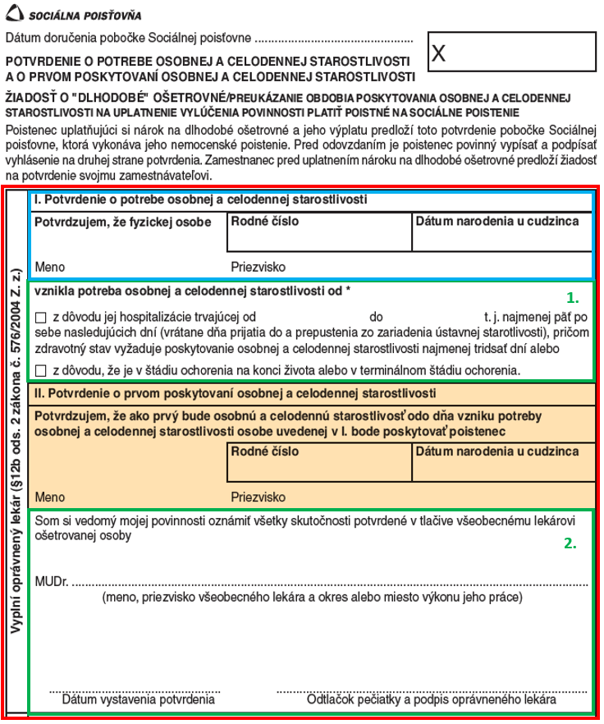
Postup lekárov pri vystavovaní a potvrdzovaní tlačiva Žiadosť o „dlhodobé“ ošetrovné
Ktorý lekár žiadosť vystaví?
Žiadosť vystaví lekár zdravotníckeho zariadenia ústavnej starostlivosti, zo starostlivosti ktorého je chorá osoba prepustená do tzv. domácej starostlivosti (hospitalizovaný pacient) alebo lekár špecialista, ktorý zistil potrebu osobnej a celodennej starostlivosti v prirodzenom prostredí osoby (paliatívny pacient).
Kto môže byť ošetrovanou osobou?
dieťa bez obmedzenia veku
dospelá osoba,
ktorých zdravotný stav nevyhnutne vyžaduje starostlivosť zo strany inej osoby v prirodzenom prostredí
Kedy žiadosť lekár vystaví?
Žiadosť vystaví lekár v deň skončenia hospitalizácie chorej osoby a jej prepustenia zo zdravotníckeho zariadenia ústavnej starostlivosti do tzv. domácej starostlivosti (hospitalizovaný pacient) alebo v deň, keď lekár - špecialista zistil potrebu osobného a celodenného ošetrovania/starostlivosti o chorého v prirodzenom prostredí osoby (paliatívny pacient).

Slide 7
Postup lekárov pri vystavovaní a potvrdzovaní tlačiva Žiadosť o „dlhodobé“ ošetrovné
Čo na nej lekár uvedie?
V časti orámovanej modrou farbou uvedie
identifikačné údaje ošetrovanej osoby, ktorá si vyžaduje poskytovanie osobnej a celodennej starostlivosti,
V časti označenej číslicou 1. a orámovanej zelenou farbou
dátum vzniku potreby
dôvod vzniku tejto potreby - je potrebné vybrať jednu z možností v závislosti od toho, či ide o pacienta po hospitalizácii (potvrdzuje nemocnica) alebo paliatívneho pacienta (potvrdzuje lekár príslušného špecializačného odboru)
V časti podfarbenej oranžovou farbou uvedie
identifikačné údaje osoby, ktorá bude poskytovať osobnú a celodennú starostlivosť v prirodzenom prostredí ošetrovanej osoby ako prvá
V časti označenej číslicou 2. a orámovanej zelenou farbou uvedie
údaje o všeobecnom lekárovi ošetrovanej osoby, ktorému zároveň oznámi všetky vyššie potvrdené skutočnosti
dátum vystavenia potvrdenia, pečiatku a podpis lekára, ktorý potvrdenie vystavil
Komu je potrebné odovzdať potvrdené tlačivo?
Tlačivo je potrebné odovzdať osobe, ktorá bude poskytovať osobnú a celodennú starostlivosť ako prvá → osoba uvedená v časti podfarbenej oranžovou farbou.
Aké ďalšie povinnosti má lekár?
V prípade, ak si bude poistenec uplatňovať nárok na tzv. dlhodobé ošetrovné z viacerých nemocenských poistení, ošetrujúci lekár vystaví a potvrdí tlačivo osobitne pre každé nemocenské poistenie.

Slide 8
Ďakujeme za dodržiavanie
popísaných postupov

Slide 9

Contact Detail

